Slide 1
Волшебник и друг детей Николая Николаевича Носова

Slide 2
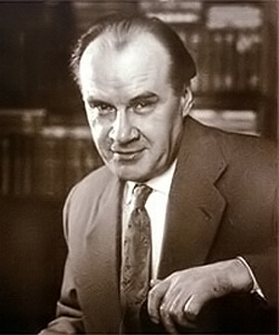
Биография Н. Н. Носова
Николай Николаевич Носов родился 23 ноября 1908 года в городе Киеве, семье эстрадного артиста .
Детство его прошло в небольшом городе Ирпень.
Он был разносторонним человеком, увлекался фотографией, химией, шахматами и музыкой.
Работал Н.Н. Носов постановщиком и режиссером мультипликационных, научных и учебных фильмов.

Slide 3
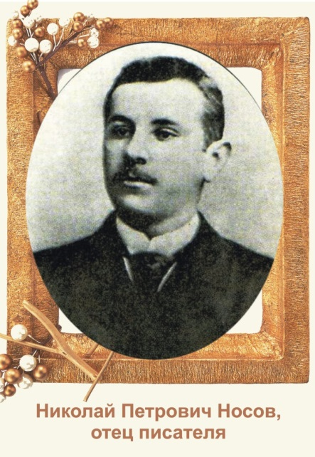
Семья Николая носова

Slide 4
Как начиналось творчество Николая Носова
В 1938 году у Н. Носова родился сын, именно с этого года он начал сочинять для него сказки и рассказы.
Эти рассказы стали невероятно популярны.
Они печатались в детских журналах «Мурзилка», «Костер», «Затейники».

Slide 5
Николай Носов – Незнайкин папа

Slide 6
Веселые рассказы
Книги Н. Носова нравятся детям, потому что в них рассказывается о таких же, как они непоседах, изобретателях и фантазерах - словом об обычных мальчиках и девочках.

Slide 7
Рассказы Н. Носова: «Живая шляпа» и «Затейники»

Slide 8
Рассказ «ЖИВАЯ ШЛЯПА»

Slide 9
Рассказ «ЖИВАЯ ШЛЯПА»

Slide 10
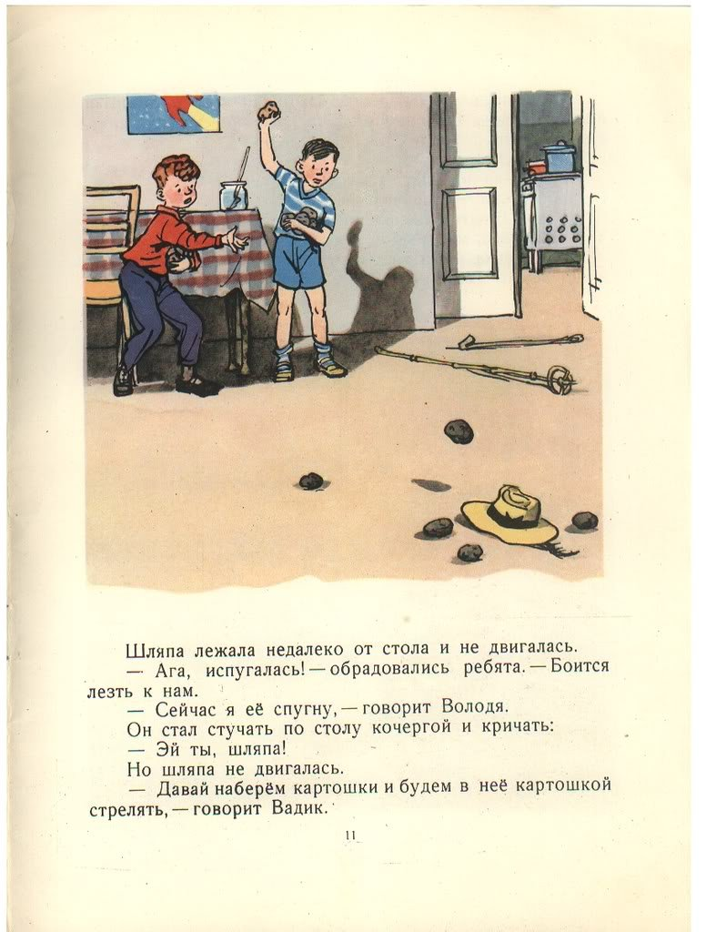
Рассказ «ЖИВАЯ ШЛЯПА»

Slide 11
Рассказ «ЖИВАЯ ШЛЯПА»

Slide 12
Вопросы к рассказу «Живая шляпа»
1. Какой предмет «ожил» в комнате Вадика и Вовки?
- шляпа
- зонтик
- комод
шкаф (шляпа)
. Куда побежали ребята прятаться от шляпы?
- во двор
- к соседям
- в коридор
на кухню (на кухню)
3. Что взял Вадик, чтобы кинуть в шляпу?
- лыжную палку
- кочергу
ножку от стула (кочергу)
4. Кто оказался под шляпой?
- щенок
- мышь
-котенок (котенок)
5. Как звали зверька, оказавшегося под шляпой?
- Рыжик
- Снежок
- Васька
-Пушок (Васька)

Slide 13
Рассказ «Затейники»

Slide 14
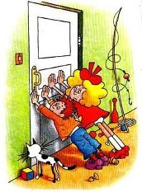
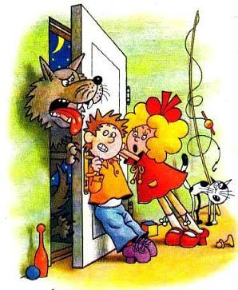
Рассказ «затейники»

Slide 15
Рассказ «Затейники»

Slide 16
Вопросы к рассказу «затейники»
1. Какую сказку читали дети?
- «Красная шапочка»
- «Три поросенка»
- «Волк и семеро козлят»
- «Теремок» («Три поросенка)
2. Из чего ребята сделали себе игрушечный домик?
- одеяла и стола
- табуреток
- коробок
- занавесок (одеяла и стола)
3. Кто схватил мальчика за ногу?
- серый волк
- Валя
- поросенок (Валя)
4. Кто оказался под одеялом, когда ребята сняли его ?
- серый волк
- никто
- мышь (никого)

